Slide 1

ประชุมหารือจัดนิทรรศการแสดงผลงานการจัดการความรู้
ประจำปีงบประมาณ พ.ศ. 2568
วันศุกร์ที่ 23 มกราคม 2569 เวลา 13.30 – 14.00 น.
ณ ห้องประชุมสรัสจันทร ชั้น 2 มหาวิทยาลัยราชภัฏสกลนคร

Slide 2
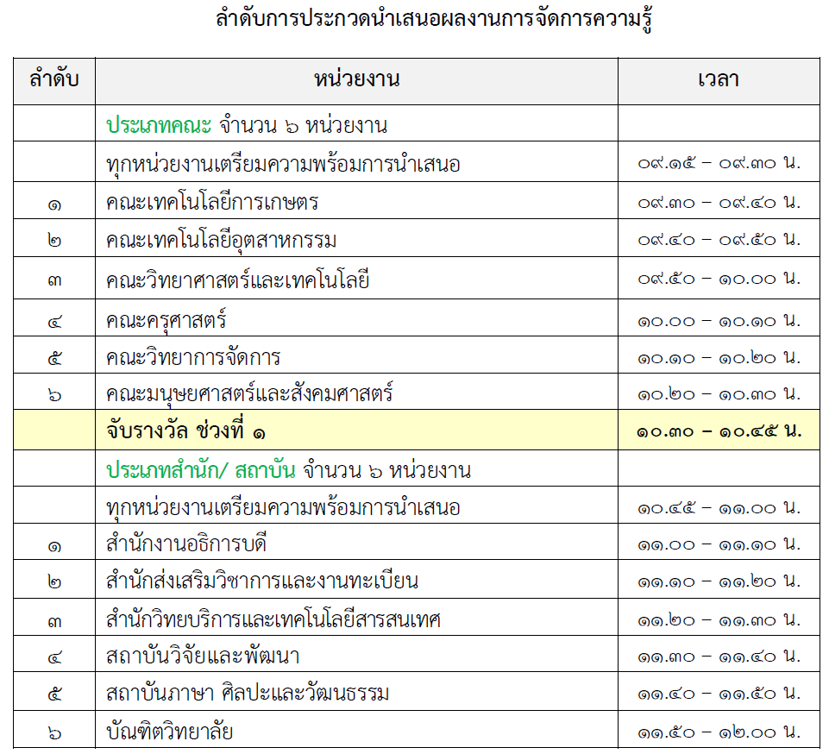
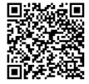
1.1 เตรียมพร้อมเข้าร่วมจัดนิทรรศการแสดงผลงานการจัดการความรู้ ประจำปีงบประมาณ พ.ศ. 2568
1. องค์ความรู้ที่ได้รับคัดเลือก
2. สิ่งที่ต้องดำเนินการ
3. การออกแบบป้ายนิทรรศการ
1. ระบบจัดทำคำสั่งออนไลน์ส่วนราชการ มหาวิทยาลัยราชภัฏสกลนคร
ผู้รับผิดชอบ : งานบริหารทั่วไป กองกลาง
2. แนวทางการบริหารจัดการโครงการ
ผู้รับผิดชอบ :
กองนโยบายและแผน +
งานคลัง + งานพัสดุ
กำหนดส่งวันศุกร์ที่ 23 ม.ค. 69
1. หน่วยงานที่รับผิดชอบ จะต้องดำเนินการส่งข้อมูลให้กับงานประชาสัมพันธ์เพื่อออกแบบป้ายไวนิลนิทรรศการให้ ขนาด 100*130 cm
2. หน่วยงานจะต้องทำชุดเบิกจ่ายเองเมื่อสิ้นสุดการดำเนินงาน หน่วยงานละ 1,000 บ.
3. หน่วยงานจะต้องเตรียมสถานที่
ณ หอประชุมจามจุรี 1 ในวันที่ 9 กุมภาพันธ์ 2569
4. ตัวแทนประจำซุ้มจัดนิทรรศการตลอดงานเพื่อให้ข้อมูลกับคณะกรรมการประเมิน และผู้เข้าชมนิทรรศการ
5. ส่งตัวแทนร่วมเล่าประสบการณ์การจัดการความรู้ จำนวนหน่วยงานละ 1 ท่าน และผู้เข้าร่วมกิจกรรมที่หน่วยงานจัดขึ้น อย่างน้อย 2 ท่าน
แบบฟอร์ม 3 ข้อมูลขอเปิดดสิทธิ์ใช้งบประมาณในกิจกรรมโครงการ
กำหนดส่งวันพุธที่ 28 ม.ค. 69
แบบฟอร์ม 1 One Page การนำเสนอแนวปฏิบัติที่ดี
แบบฟอร์ม 2 ข้อมูลการนำเสนอแนวปฏิบัติที่ดี (Good Practice)
สำนักงานอธิการบดี นำเสนอ เวลา 11.00 – 11.10 น.
( 10 นาที หน่วยงานละ 5 นาที)
ส่งเอกสารและส่งไฟล์ทางอีเมล์
https://docs.google.com/spreadsheets/u/0/d/1BbWxBIO61Ko7kf2loeBSGrZ7S1e0uRCD/htmlview
https://drive.google.com/drive/folders/1AiWM0NZBTrV3PChC12qOlbmXWj9CcX7h

Slide 3
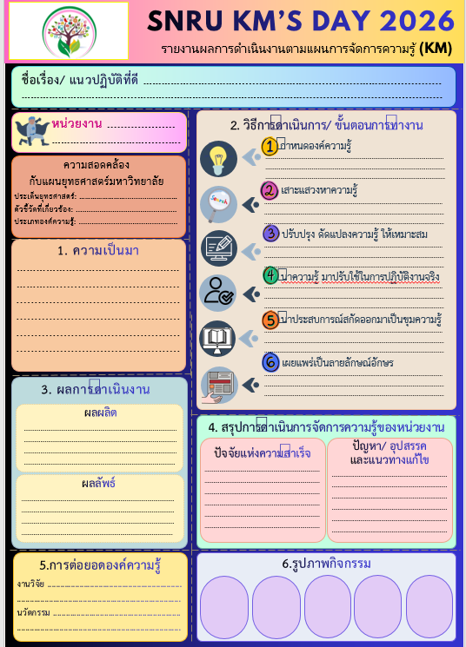
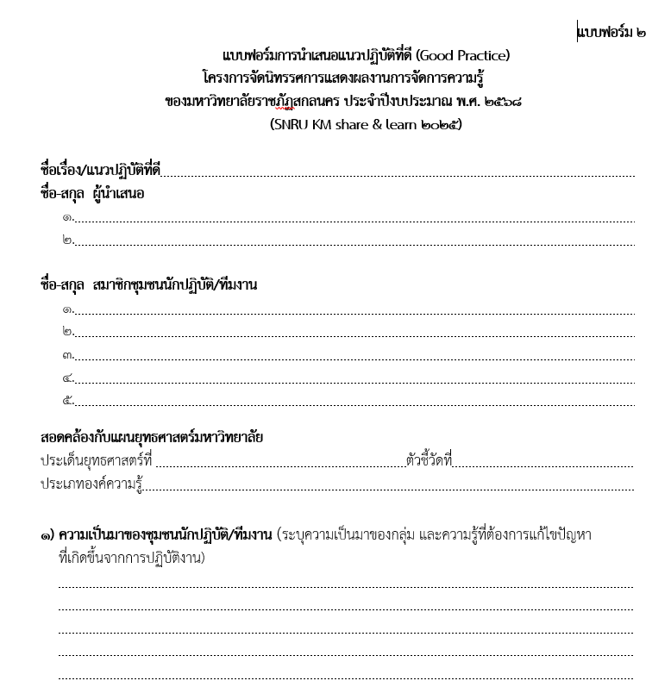
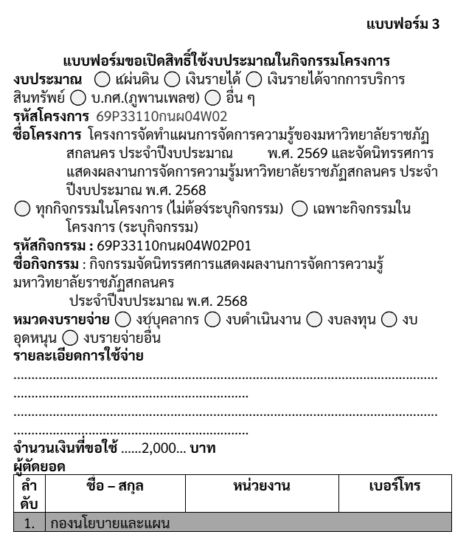
เอกสารที่หน่วยงานผู้จัดนิทรรศการจะต้องดำเนินการมีดังนี้
กำหนดส่งวันศุกร์ที่ 23 ม.ค. 69
2
3
แบบฟอร์ม 3 ข้อมูลขอเปิดดสิทธิ์ใช้งบประมาณในกิจกรรมโครงการ
1
แบบฟอร์ม 1 One Page การนำเสนอแนวปฏิบัติที่ดี
แบบฟอร์ม 2 ข้อมูลการนำเสนอแนวปฏิบัติที่ดี (Good Practice)
กำหนดส่งวันพุธที่ 28 ม.ค. 69
กำหนดส่งวันพุธที่ 28 ม.ค. 69
งบประมาณของมหาวิทยาลัยให้จำนวน 2,000 บาท
หน่วยงานละ 1,000 บาท
3

Slide 4
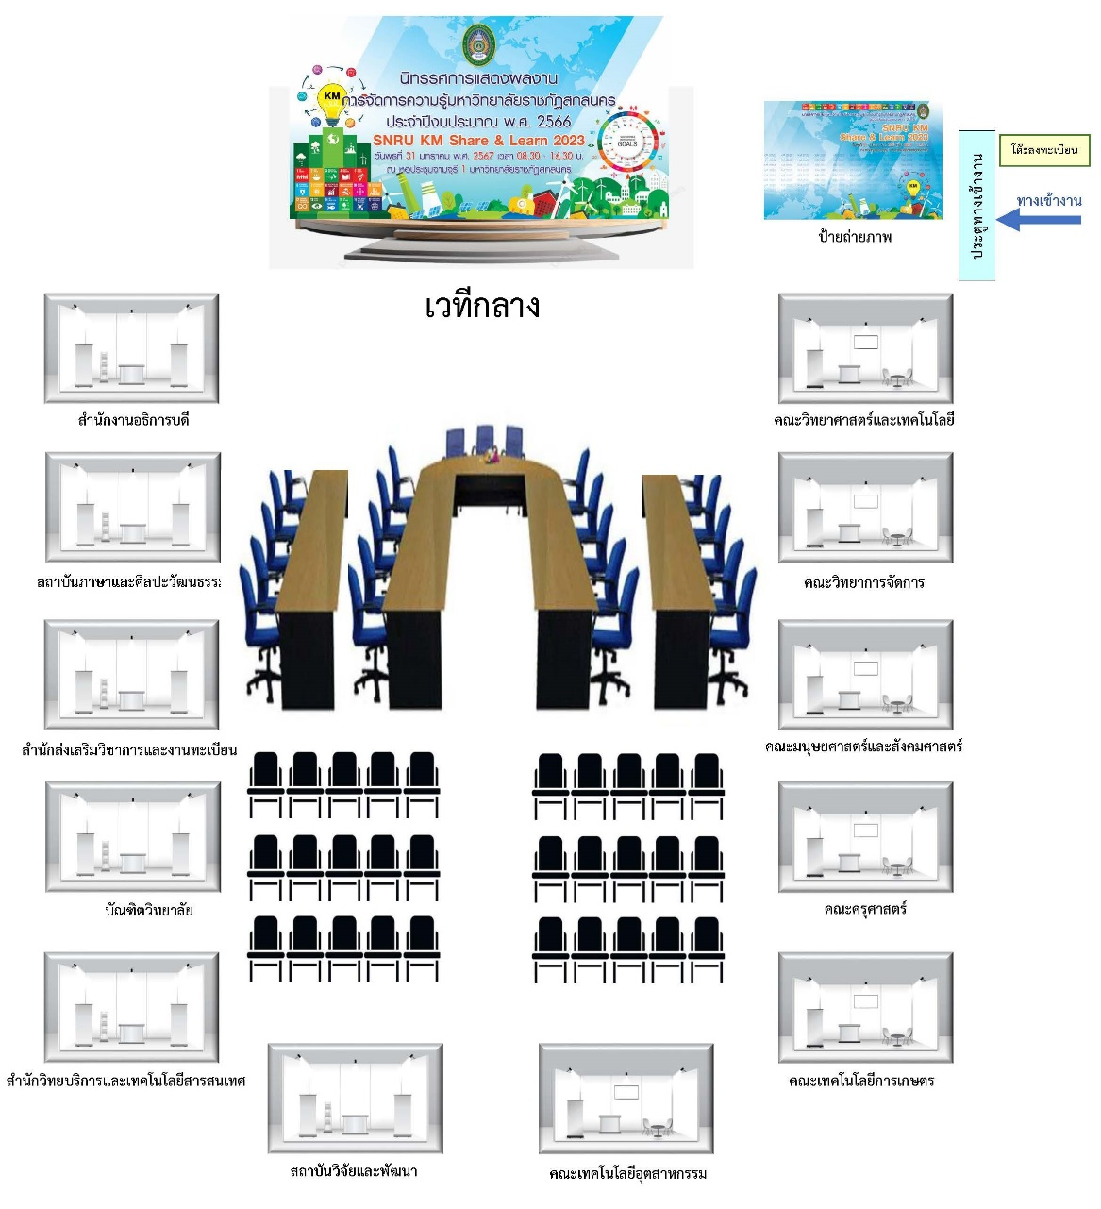
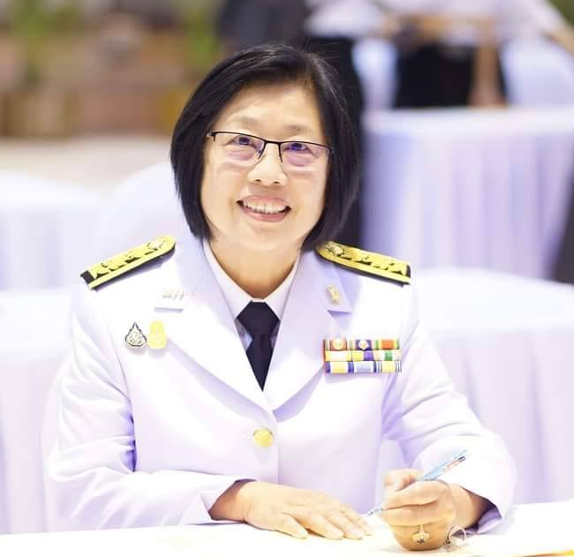
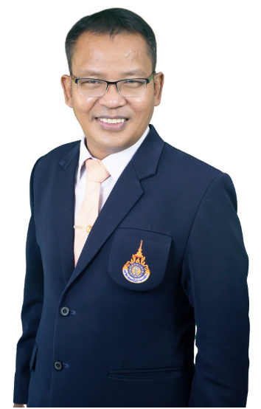
แผนผังการจัดนิทรรศการ ประจำปีงบประมาณ พ.ศ. 2567
คณะกรรมการตัดสินการประกวดผลงานการจัดการความรู้
อ.ดร.จิตรา พึ่งพานิช
กรรมการภายนอก
จากมหาวิทยาลัยเกษตรศาสตร์ วิทยาเขตเฉลิมพระเกียรติ จังหวัดสกลนคร
ผศ.น.สพ.ดร.ชเวง สารคล่อง
รองอธิการบดีประจำวิทยาเขตสกลนคร
กรรมการภายนอก
จากมหาวิทยาลัยเทคโลยีราชมงคลอีสาน จังหวัดสกลนคร

Slide 5
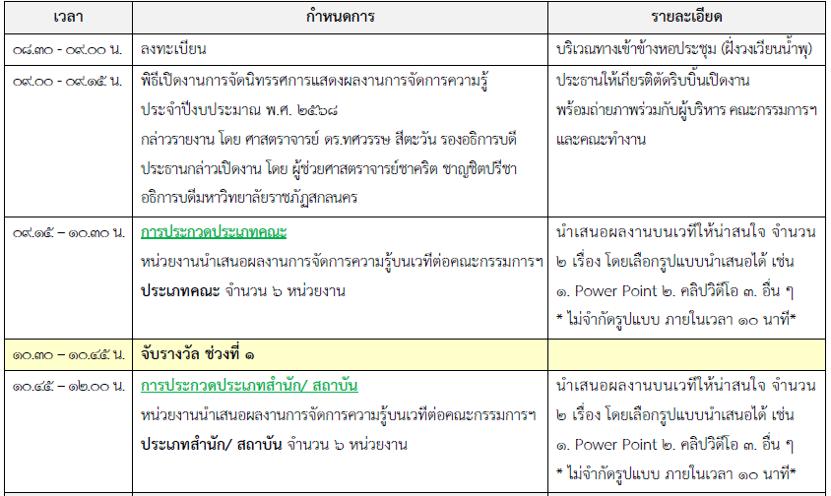
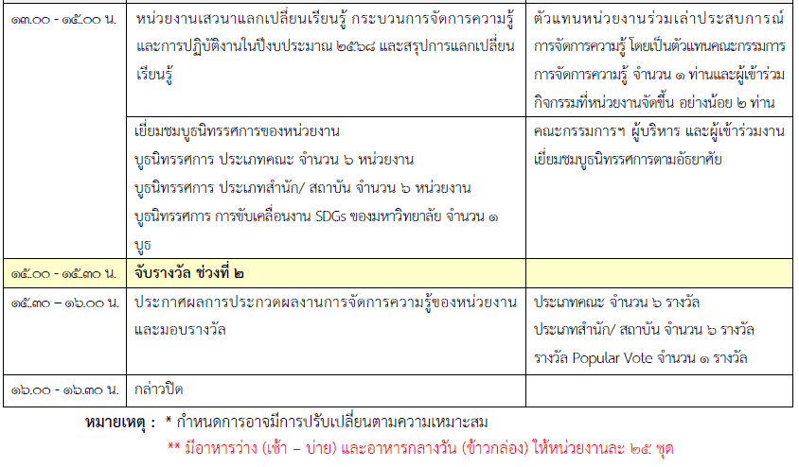
กำหนดการ
การจับสลากรางวัลผู้เข้าร่วมงาน มี 2 ช่วง เช้า และบ่าย
*** มีอาหารว่าง (เช้า – บ่าย) และอาหารกลางวัน (ข้าวกล่อง) ให้หน่วยงานละ 25 ชุด
5

Slide 6
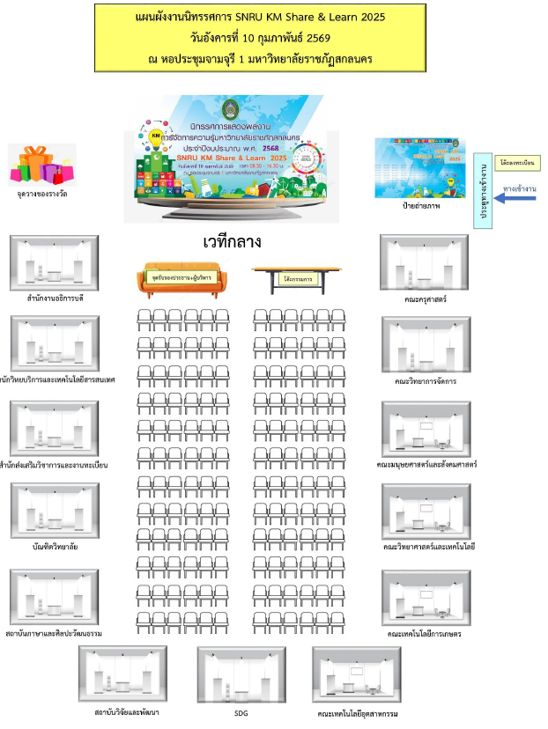

เกณฑ์การให้คะแนน คะแนนเต็ม 100 คะแนน แบ่งเป็น 2 ส่วน
ประเภทรางวัล | ประเภท | มูลค่ารางวัล
รางวัลที่ 1 รางวัลแนวปฏิบัติที่ดีเด่น | คณะ | รางวัลละ 3,500 บาท พร้อม เกียรติบัตร จำนวน 1 รางวัล
 | สำนัก/ สถาบัน | รางวัลละ 3,500 บาท พร้อม เกียรติบัตร จำนวน 1 รางวัล
รางวัลที่ 2 รางวัลแนวปฏิบัติที่ดี | คณะ | รางวัลละ 2,500 บาท พร้อม เกียรติบัตร จำนวน 1 รางวัล
 | สำนัก/ สถาบัน | รางวัลละ 2,500 บาท พร้อม เกียรติบัตร จำนวน 1 รางวัล
รางวัลที่ 3 รางวัลแนวปฏิบัติที่ดีพอใช้ | คณะ | รางวัลละ 1,500 บาท พร้อม เกียรติบัตร จำนวน 1 รางวัล
 | สำนัก/ สถาบัน | รางวัลละ 1,500 บาท พร้อม เกียรติบัตร จำนวน 1 รางวัล
รางวัลที่ 4 รางวัลการมีส่วนร่วมกิจกรรม SNRU KM share & learn | คณะ | รางวัลละ 800 บาท พร้อม เกียรติบัตร จำนวน 3 รางวัล
 | สำนัก/ สถาบัน | รางวัลละ 800 บาท พร้อม เกียรติบัตร จำนวน 3 รางวัล
รางวัลพิเศษ Popular Vote |  | เกียรติบัตร จำนวน 1 รางวัล
6

Slide 7
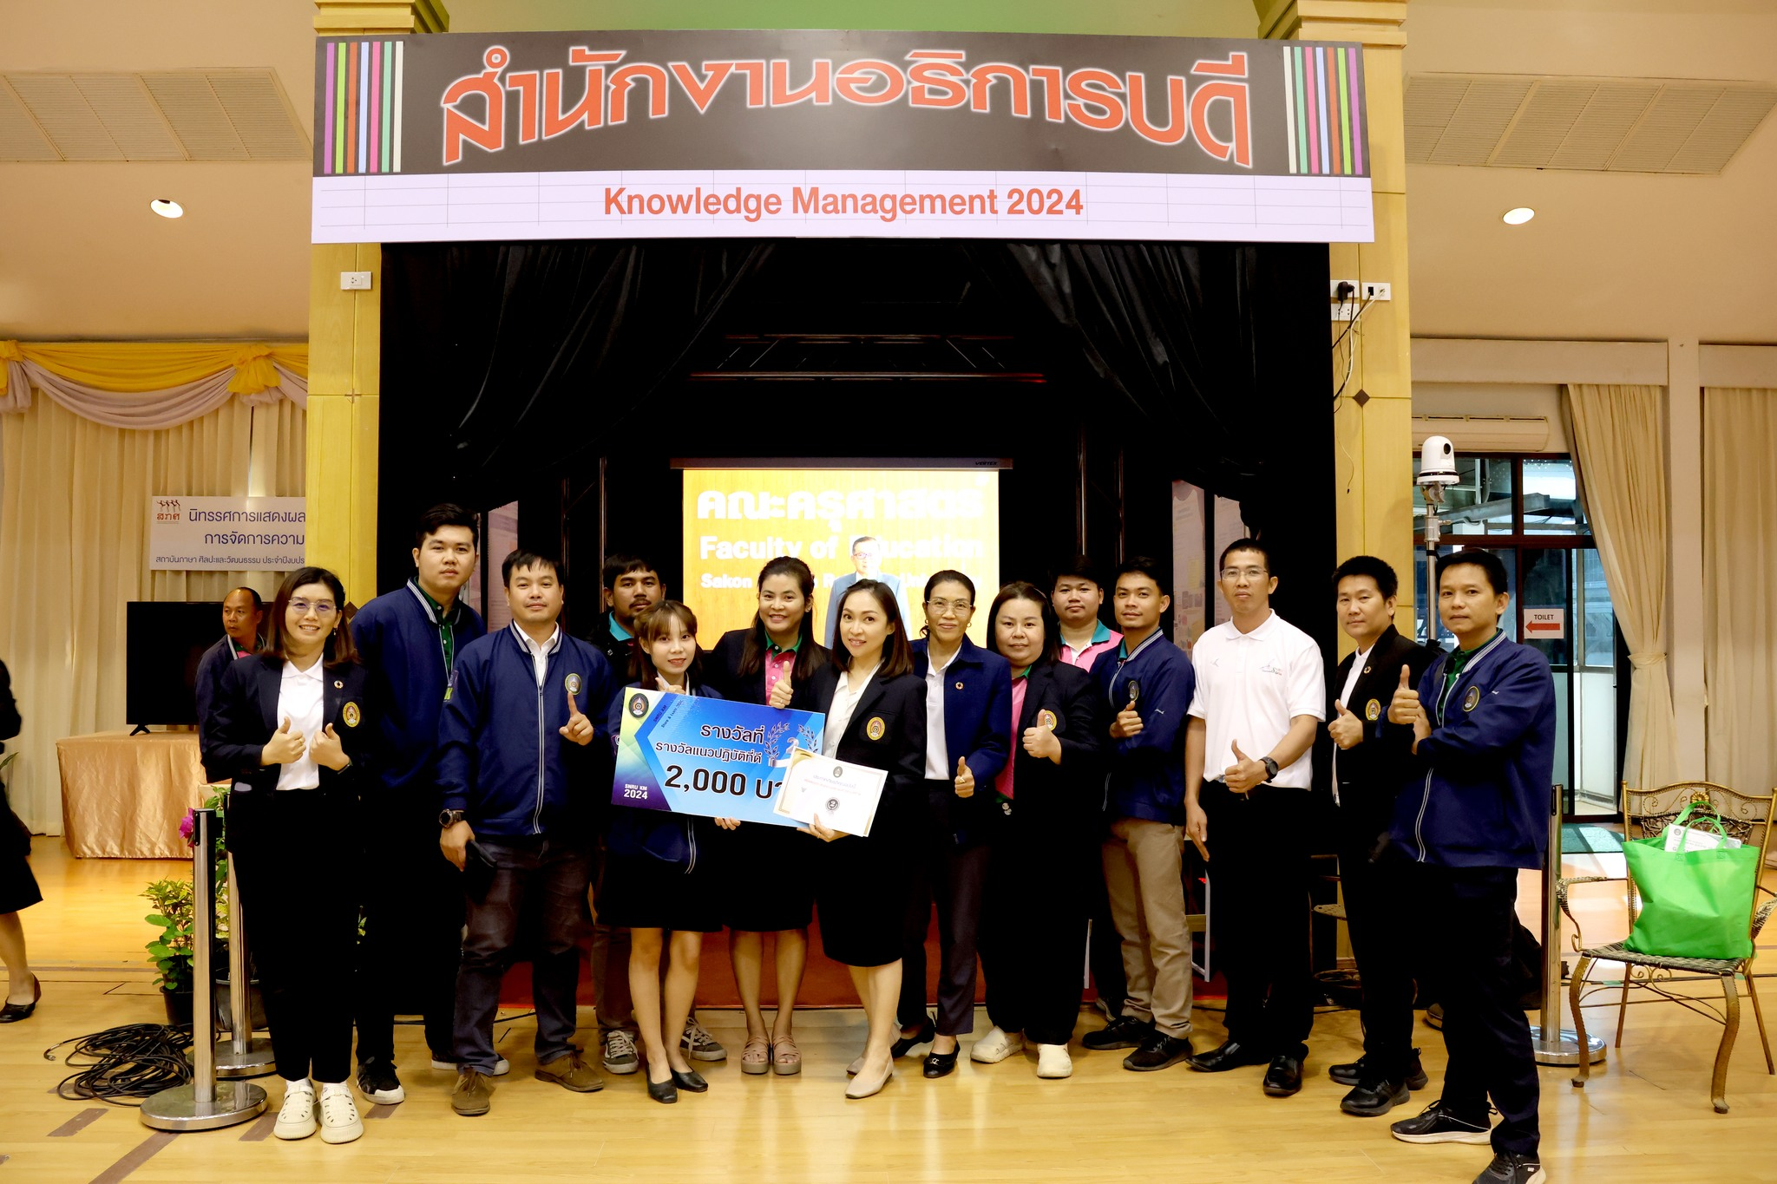
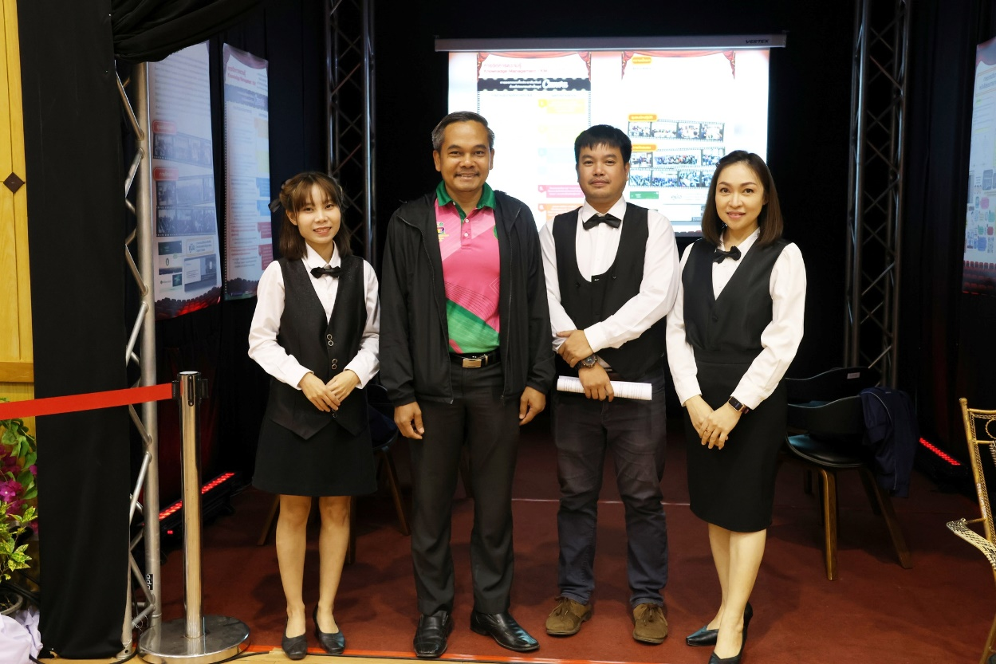

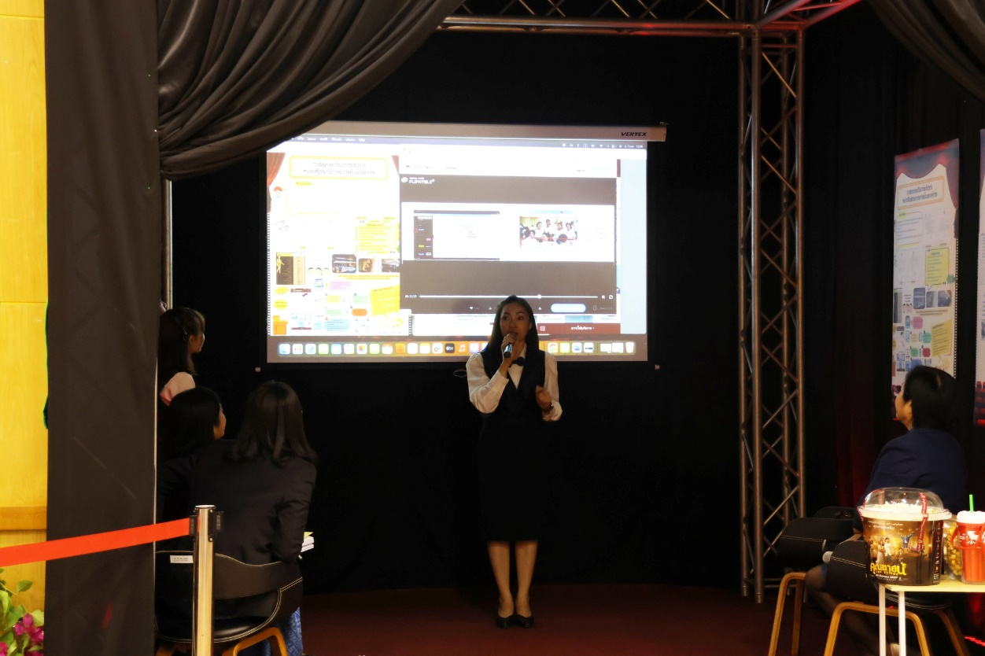
ผลการจัดนิทรรศการแสดงผลงานการจัดการความรู้ ประจำปีงบประมาณ พ.ศ. 2567
สำนักงานอธิการบดี ได้ส่งองค์ความรู้
จำนวน 2 องค์ความรู้ ได้แก่
1. การยกระดับการจัดทำหนังสือราชการภายในองค์กร
ผู้รับผิดชอบ : งานบริหารทั่วไป กองกลาง
2. การออกแบบจัดทำจดหมายข่าว
ด้วย Canva
ผู้รับผิดชอบ : งานประชาสัมพันธ์ฯ
เข้าร่วมจัดนิทรรศการแสดงผลงานการจัดการความรู้ของมหาวิทยาลัย ราชภัฏสกลนคร ประจำปีงบประมาณ พ.ศ. 2566 (SNRU KM share & learn 2023) วันที่ 7 มกราคม พ.ศ. 2568 เวลา 08.30 - 16.30 น. ณ หอประชุมจามจุรี 1 มหาวิทยาลัยราชภัฏสกลนคร
ได้รับรางวัลที่ 2 แนวปฏิบัติที่ดี
จำนวนเงิน 2,000 บาท

Slide 8
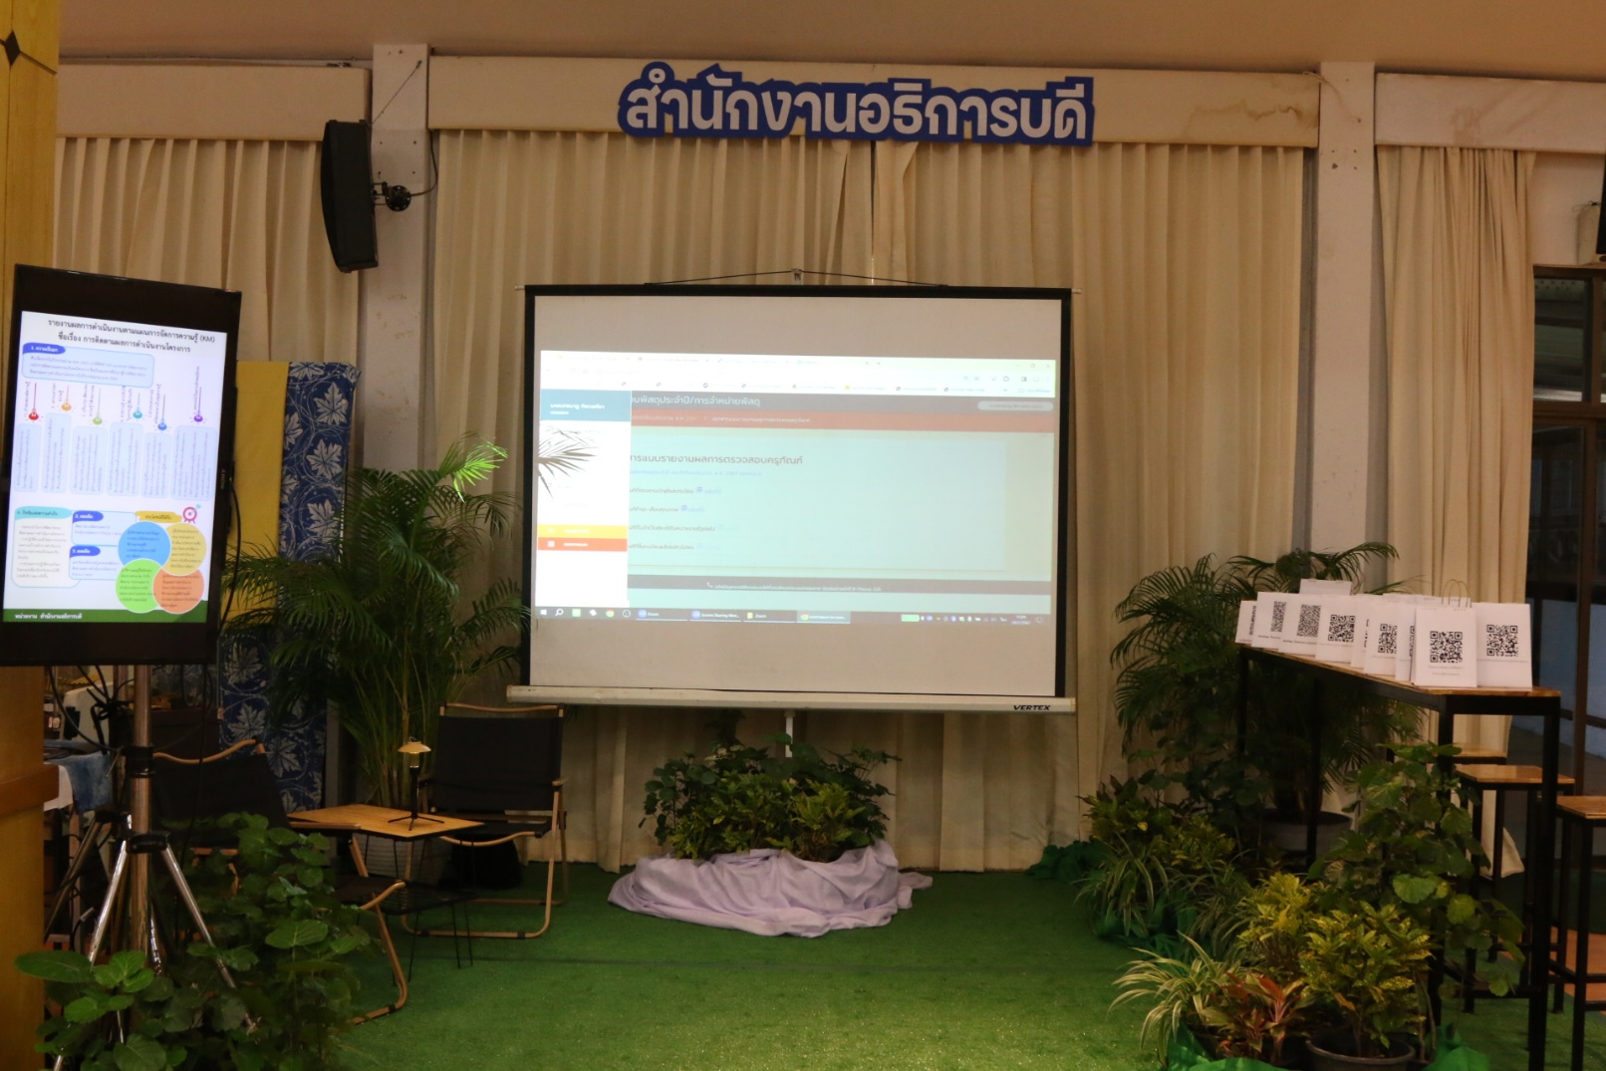
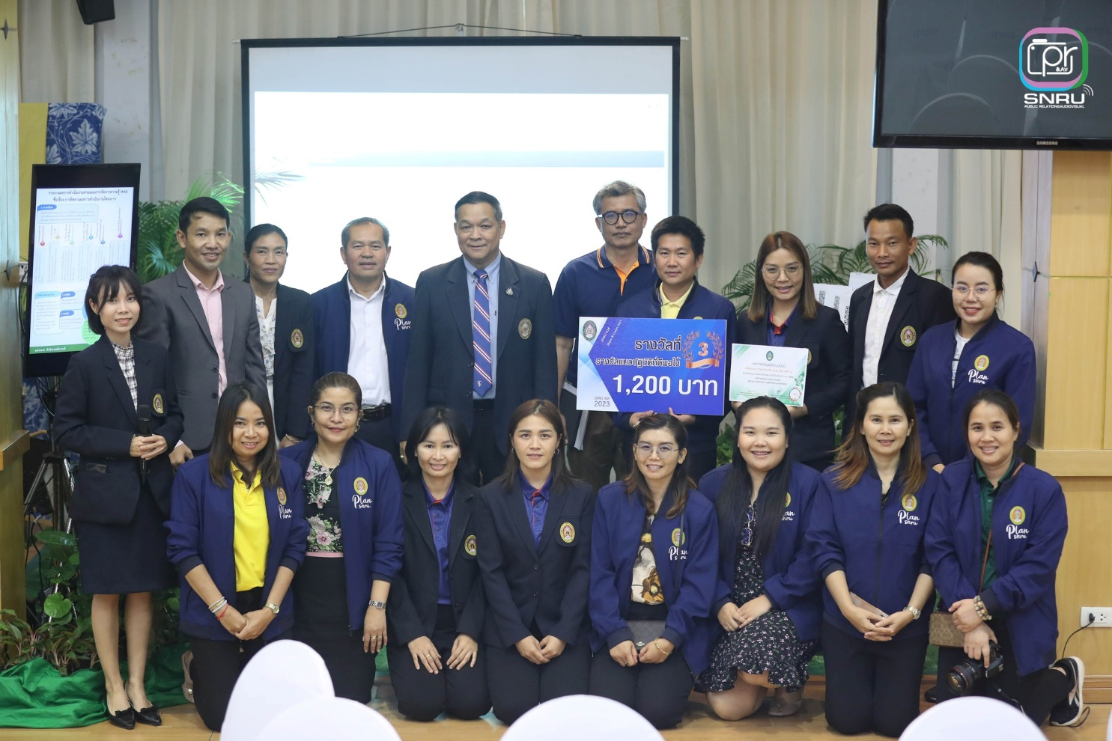
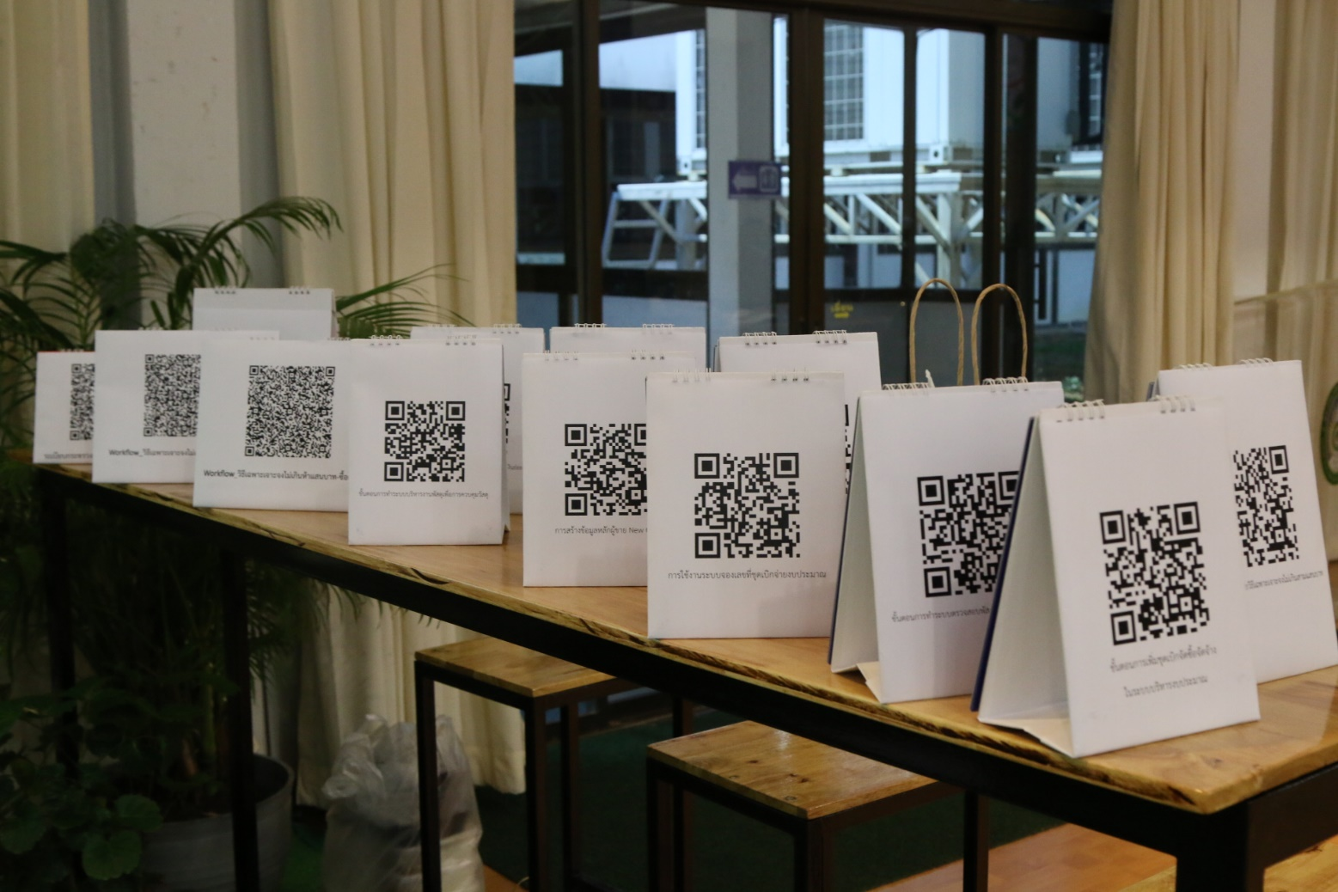
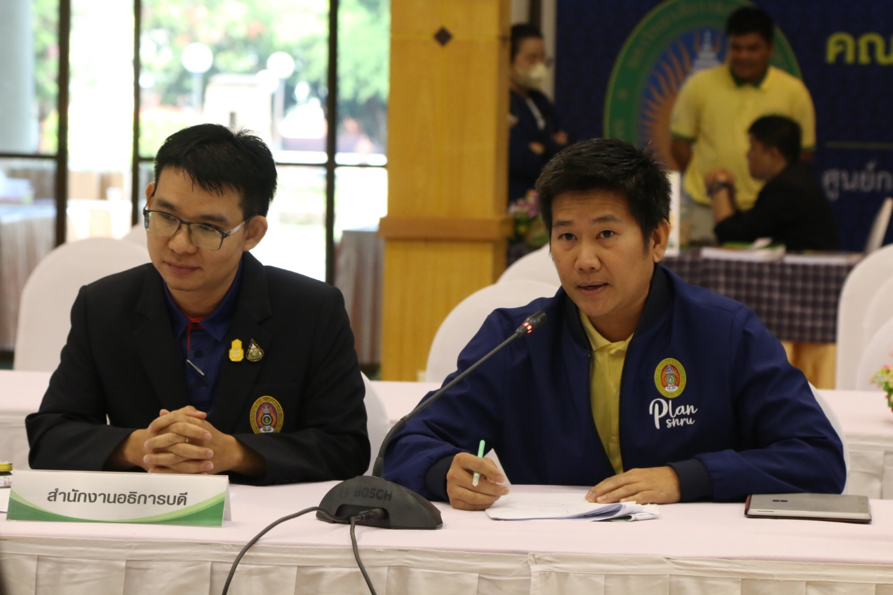
ผลการจัดนิทรรศการแสดงผลงานการจัดการความรู้ ประจำปีงบประมาณ พ.ศ. 2566
สำนักงานอธิการบดี ได้ส่งองค์ความรู้
จำนวน 2 องค์ความรู้ ได้แก่
1. การจัดหาโดยวิธีเฉพาะเจาะจงที่ไม่เกินสามแสนบาท
ผู้รับผิดชอบ : งานพัสดุ กองกลาง
2. พัฒนาระบบติดตามผลการดำเนินโครงการ
ผู้รับผิดชอบ : กองนโยบายและแผน
เข้าร่วมจัดนิทรรศการแสดงผลงานการจัดการความรู้ของมหาวิทยาลัย ราชภัฏสกลนคร ประจำปีงบประมาณ พ.ศ. 2566 (SNRU KM share & learn 2023) วันพุธที่ 31 มกราคม พ.ศ. 2567 เวลา 08.30 - 16.30 น. ณ หอประชุมจามจุรี 1 มหาวิทยาลัยราชภัฏสกลนคร ได้รับรางวัลที่ 3 แนวปฏิบัติที่ดีพอใช้ (88 คะแนน) จำนวนเงิน 1,200 บาท

Slide 9
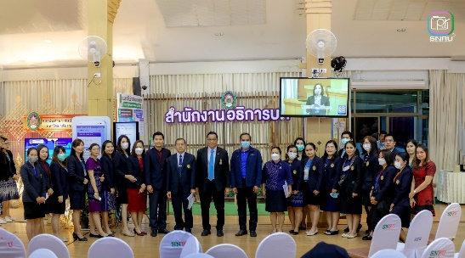
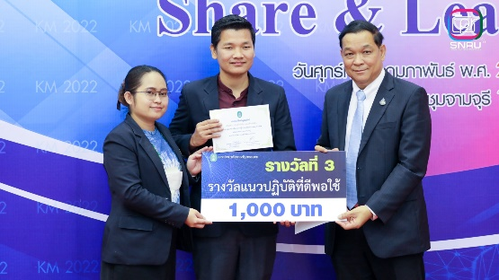
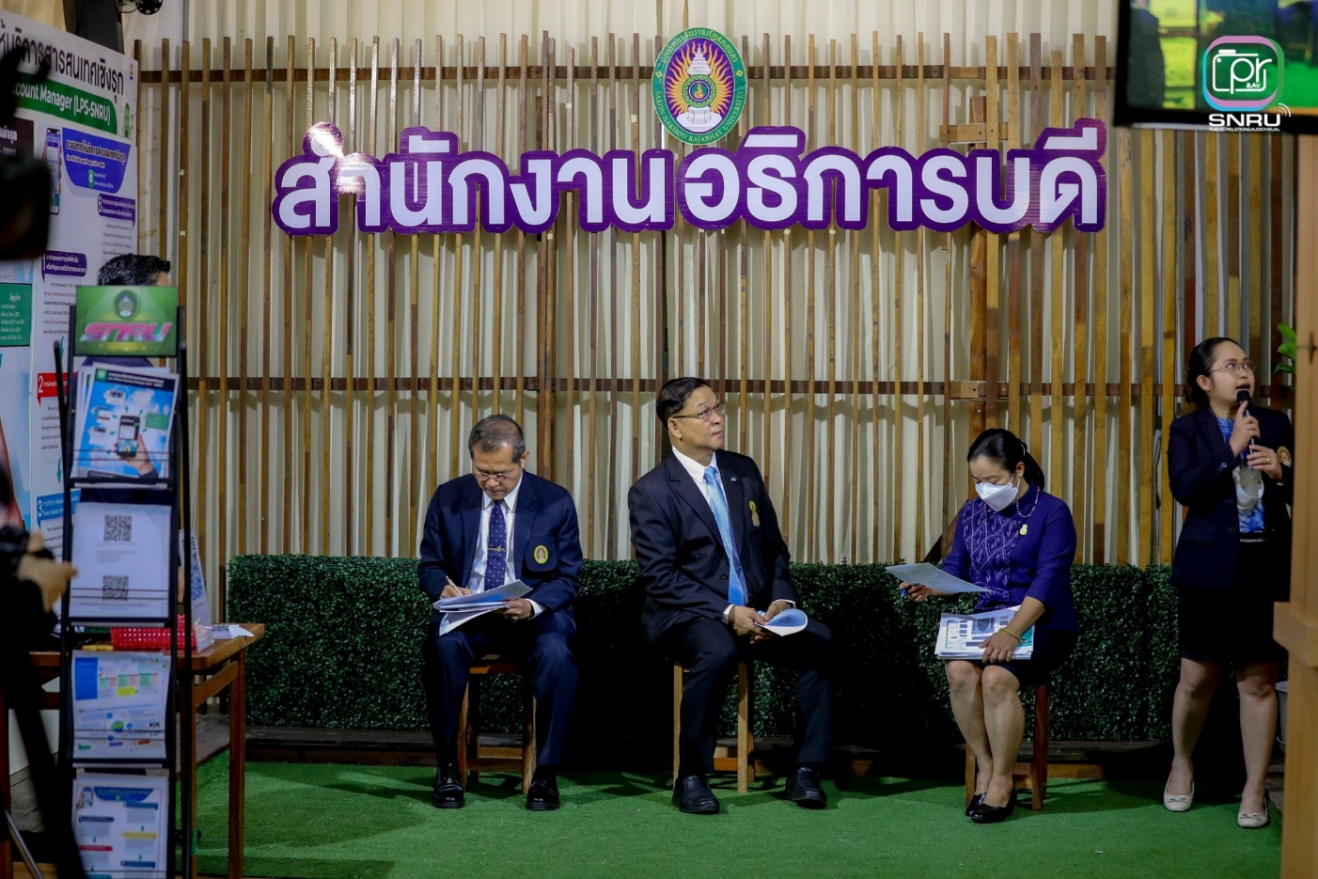
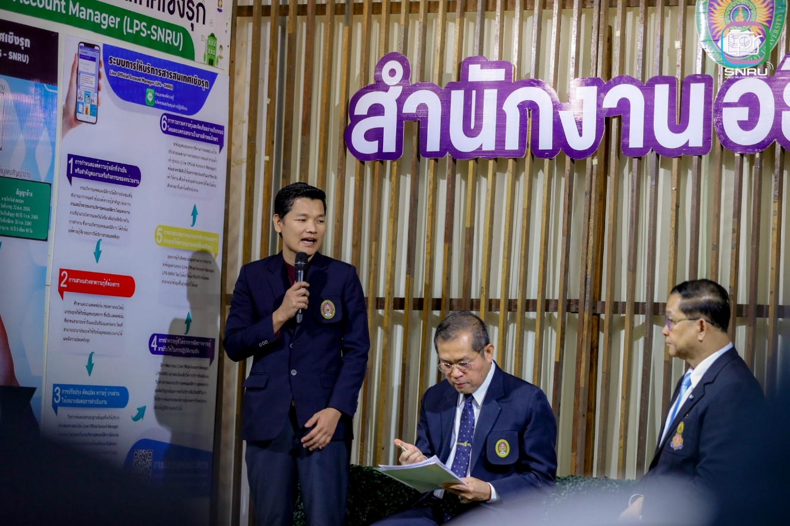
ผลการจัดนิทรรศการแสดงผลงานการจัดการความรู้ ประจำปีงบประมาณ พ.ศ. 2565
สำนักงานอธิการบดี ได้ส่งองค์ความรู้
จำนวน 2 องค์ความรู้ ได้แก่
1. แนวทางการพัฒนาระบบกลไกการติดตามและประเมินผลโครงการ
(กองนโยบายและแผน)
2. การพัฒนาระบบการให้บริการสารสนเทศเชิงรุก (Line Official Account Manager)
(งานบริหารบุคคลและนิติการ)
เข้าร่วมจัดนิทรรศการแสดงผลงานการจัดการความรู้ของมหาวิทยาลัย ราชภัฏสกลนคร ประจำปีงบประมาณ พ.ศ. 2565 (SNRU KM share & learn 2022) วันศุกร์ที่ 10 กุมภาพันธ์ พ.ศ. 2566 เวลา 08.30 - 16.30 น. ณ หอประชุมจามจุรี 1 มหาวิทยาลัยราชภัฏสกลนคร ได้รับรางวัลที่ 3 แนวปฏิบัติที่ดีพอใช้ (81.61 คะแนน) จำนวนเงิน 1,000 บาท

Slide 10
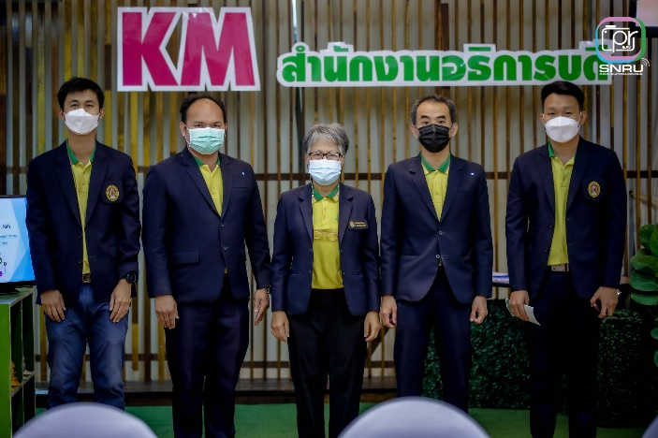
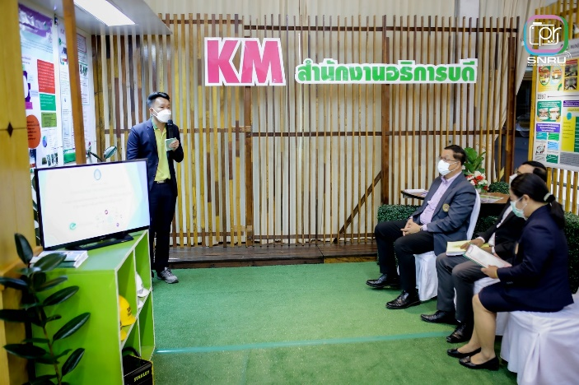
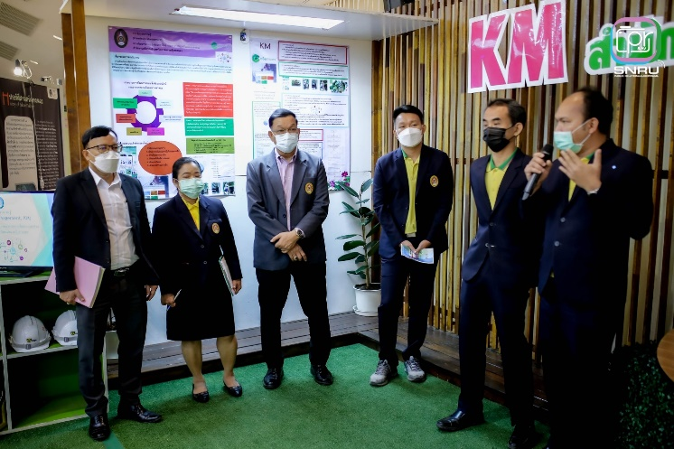
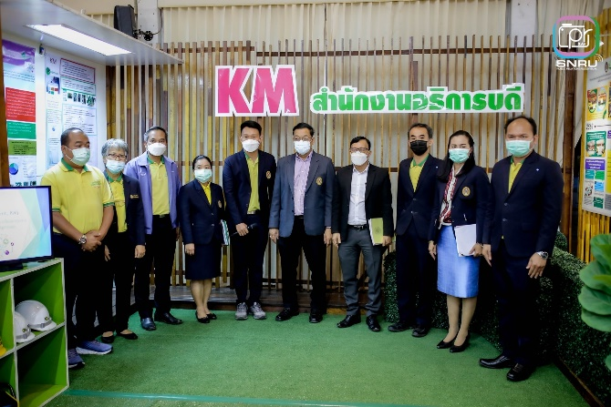
ผลการจัดนิทรรศการแสดงผลงานการจัดการความรู้ ประจำปีงบประมาณ พ.ศ. 2564
ระบบแจ้งซ่อมออนไลน์
ผู้รับผิดชอบ : งานอาคารสถานที่และยานพาหนะ
กระบวนการสร้างวิศวกรสังคม มหาวิทยาลัยราชภัฏสกลนคร
ผู้รับผิดชอบ : กองพัฒนานักศึกษา

